Slide 1
招聘与选拔
管理资源吧（www.glzy8.com），提供海量管理资料免费下载！

Slide 2
人力资源管理工作的职能之一——
人员招聘
招聘的概述
人力资源规划
岗位分析
招聘程序
筛选与录用
招聘面谈
招聘测试
管理资源吧（www.glzy8.com），提供海量管理资料免费下载！

Slide 3
I：招聘概述
一、 招聘的目的、定义和意义
二、 招聘工作的基础
三、 招聘的过程和步骤
四、 招聘的理念
五、 招聘的影响因素
六、 招聘中出现的新趋势
管理资源吧（www.glzy8.com），提供海量管理资料免费下载！

Slide 4
一、招聘的目的、定义和意义
目的：招聘工作的任务或目的是要寻找具备最适合
的技能，而且具有劳动的愿望，能够在企业相对稳
定地工作的雇员。
定义：招聘是在合适的时间为合适的岗位寻找到合
适的人选。或 招聘是企业与内部或外部人力资源的
一种有计划的交接方式（麦克纳和比奇，1995）
意义： 招聘工作是整个企业人力资源管理工作的基
础。
管理资源吧（www.glzy8.com），提供海量管理资料免费下载！
Notes:
主要参见《企业人力资源的形成——招聘、筛选与录用》 经济管理出版社
招聘、筛选和录用是人力资源管理中最基础的工作，也是出现得最早的工作。在人类出现雇佣关系的时候，招聘、筛选和录用活动就已经出现了。人力资源管理体系作用于雇员受雇于企业的整个过程：从受雇（招聘、筛选与录用）到雇佣关系的管理（奖励、评绩、开发、劳动关系、申诉与违纪处理），到雇佣关系的结束（退休、辞职、减员和解雇）。招聘从过程上讲，是整个人力资源管理的开始。（pp.1-4）
招聘工作是整个企业人力资源管理工作的基础。一方面，招聘工作直接关系到企业人力资源的形成；另一方面，招聘和录用是人力资源管理中其他工作的基础。企业人力资源管理所包括的各个环节，从招聘、培训、考评、工资福利、劳动关系、奖励、激励、流动、保护到行为管理，在一定程度上都是以招聘和录用工作为基础的。（pp.8-10）
在我国还没有打破印象式招聘的框框，企业招聘工作还没有成为客观地、系统地考察应聘者的过程。因此，我们常常可以看到一方面，企业大喊缺乏人才；另一方面，对于招聘这样一个至关重要的、形成人力资源的过程却不愿意下功夫，不愿意进行投资。而在西方发达国家的企业界，招聘已经发生了很大的变化。他们已建立了一种分析思考型的现代化招聘模式。

Slide 5
二、招聘工作的基础
招聘和录用过程是建立在两项基础性工作基础上的：一是企业的人力资源规划；二是岗位分析。
人力资源规划：是对企业人力资源需求和供应的分析和预测的过程。
岗位分析：主要分析企业中该岗位的责任是什么，以及什么样特点的人才能胜任这一岗位。
人力资源规划的结果能够确定企业；究竟缺哪些岗位；而岗位分析的结果，能够使管理者了解什么样的人应该被招聘进来填补这些空缺。
管理资源吧（www.glzy8.com），提供海量管理资料免费下载！
Notes:
新增加岗位，不是一个简单的事情，它会给企业增加营运成本，会对原来的相关岗位形成影响，因此越慎重越好。在人力决策中，增加人力资源的数量是应该尤其慎重的，这一点和一个国家控制人口的数量在道理上是一样的。企业高层管理者和人力资源管理者在考虑增加一个岗位的时候，应该先问一下自己下列问题：（pp.5-6）
1、设立这个新岗位的目的是什么？
2、为了达到这些目的，有没有其他方法“
3、如果这个新岗位要有人来填补，那么未来5年的成本是多少？
4、这个岗位对维持或改善销售的影响如何？对维持和改善收入的影响如何？对改善人的使用的影响如何？
5、现在是谁在进行该岗位的工作？
6、现在进行该岗位工作的人超时工作已经多久了？
7、这个“超载”岗位的工作的部分职责能否转移到该部门的其他地方进行？
8、在劳动力市场上招聘这个岗位的人员可能性有多大？
9、该岗位能够维持存在至少两年吗？
10、是否其他部门和雇员都认为这个岗位是必须的？
11、这个新岗位对其他岗位的影响如何？尤其是对那些被它“抢走”了职责的相关岗位的影响如何？
12、如果不新设置这个岗位，最坏会发生什么情况？

Slide 6
三、招聘的过程和步骤
企业完整的招聘过程涉及两个主体，分为六个步骤。
招聘主体： 一是招聘者，一是应聘者。
六个步骤是： 制定招聘计划 确定招聘策略 建立招聘水池 对应聘者进行筛选 决定录用合格的应聘者 对招聘录用工作进行评估。
管理资源吧（www.glzy8.com），提供海量管理资料免费下载！

Slide 7
组织的人力资源需求
招聘（吸引）
招聘（吸引）
内部
招聘选择
申请者蓄水池
合格应聘者蓄水池
提供岗位
接受岗位
差距
外部
组织的人力资源供给
选择（筛选）
选择（筛选）
资料来源：Mikovich, G., and Glueck W., Personnel: Human Resource Management: A Diagnostic Approach, Business Publications, INC. 1985
管理资源吧（www.glzy8.com），提供海量管理资料免费下载！
Notes:
从图中可以看出，我所说的招聘是“大招聘”概念，即包括招聘、筛选和录用的过程；而狭义的招聘，只是本图中建立水池的工作。
如果说，企业的人力资源计划决定了企业需要多少和需要什么样的新雇员，那么招聘就是发现这些雇员的过程。
首先，招聘者要让比空缺岗位多的人知道有这些岗位的存在，并且诱导他们报名申请这些这些岗位。在这个阶段，招聘者要能够合理控制申请者水池的大小和质量。
其次，建立起了申请者水池之后，招聘者就开始了将水池里面的水 慢慢放掉的工作，即把那些不合作的申请者和与岗位不相匹配的申请者“放掉”。这就是筛选的过程，紧接其后的是录用过程。在这个过程中，招聘者必须让被拒绝的申请者带着对企业的好印象离开。因为他们还可能是企业的潜在消费者。

Slide 8
公司内部人力调配
岗位产生空缺
人力资源部门组织实施招聘工作
发布招聘广告或请人才公司代理
人力资源部门会同用人部门组织面试
录用
体检
背景调查
录用人员上岗前培训
试用期满进行正式的工作表现评价
正式聘用并签约上岗
试用期考察
招聘工作程序
管理资源吧（www.glzy8.com），提供海量管理资料免费下载！

Slide 9
四、招聘的理念
招聘理念：
是指导整个招聘过程和活动的思想、智慧，是站在比招聘本身更高的角度来看待招聘的原则。
管理资源吧（www.glzy8.com），提供海量管理资料免费下载！
Notes:
在进行招聘的时候，回答下列问题对确立一个好的招聘哲学是很有帮助的（pp.12-16）：
1、什么样的人能在您的企业中成功？企业所看重的文化应该成为招聘的标准。即与企业文化不能够融合的人，即使是有能力和技能，对企业的发展也不会不利。
2、招聘过程是否自相矛盾？招聘过程必须是前后一致的，有条理的，否则即使招聘完成，也会造成比较高的雇员流失率，或降低工作积极性。
3、从事企业招聘的人员，是否具备相关的知识？
4、是否对招聘成本进行追踪和控制？
5、是否持续不断地关注新的招聘来源？
6、是否充分考察了应聘者的多面性？在招聘在应对那些喜欢接受新的挑战和责任的人，具有多种特长和兴趣的人，特殊对待。
7、是否关注并研究了竞争对手的招聘技术和招聘战略？从对手的招聘战略和技术中，可以发现供自己利用的思想。
8、企业在劳动力市场和人才市场上的声誉如何？一个企业的在这方面的名声如何，对于它能否吸引潜在的申请者有很大的影响。
9、你是在招聘“潜在的杰出领导者（good potential leaders）”还是在引进“温顺的追随者（good followers）”？
10、招聘是一个双向交流过程，是一个双方确定心理契约的过程。所以应该同时考虑到双方的利益和得失。

Slide 10
五、招聘的影响因素
外部影响，包括经济条件、政府管理和法律的监控
企业和岗位的要求，包括空缺岗位的性质、企业的性质、企业文化和企业形象
应聘者个人的资格与偏好
管理资源吧（www.glzy8.com），提供海量管理资料免费下载！
Notes:
外部影响（pp.19-23）：
经济影响因素： 人口和劳动力、劳动力市场条件、产品和服务市场条件、通货膨胀压力、技术变革等。
政府管理： 政府对招聘的影响不仅体现在对就业的控制和各种就业的法律法规上，还体现在对经济的宏观干预和控制上，以及与人员流动有关的户藉制度上。
内部影响（pp.41-52）：
空缺岗位：其岗位分析（包括岗位描述和岗位说明）必然对招聘有影响。
企业的战略和经营目标、战略决策的层次、战略类型和企业文化，都会对企业的招聘及录用工作产生影响。
个人的因素（47-51）
能力的差别，心理学家对人的能力进行了分类：手工能力、创造能力、思考能力和运动协调能力。
动机不同，是存在于一个人内部的引导人满足自身需求的状态。
个人生涯设计不同 。

Slide 11
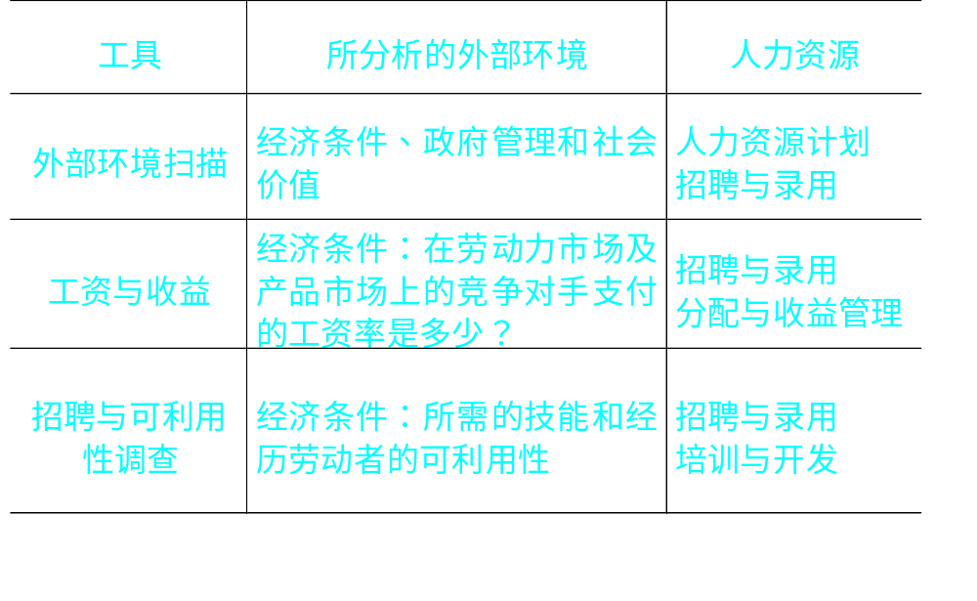
可以利用外部环境扫描法（EES）和趋势分析计划（TAP）来分析HRM的外部环境
管理资源吧（www.glzy8.com），提供海量管理资料免费下载！

Slide 12
招聘是否成功，取决于招聘者和应聘者的需求是否吻合
招聘开始
招聘者：
岗位特点
企业特点
外部因素
应聘者
个人特点
外部市场的选择可能
招聘者--应聘者互动
应聘者对招聘者的影响
招聘者对应聘者的影响
招聘结果
吻合：提供岗位
不吻合：不提供岗位
吻合：接受岗位
不吻合：不接受岗位
管理资源吧（www.glzy8.com），提供海量管理资料免费下载！

Slide 13
企业文化、形象和招聘互相影响
良好的企业文化与形象，必然有利于企业招聘到比之其他企业更多更好的人才；
而企业良好形象的树立和保持，也要注意在招聘过程中的问题：
1、将公关工作和企业招聘活动结合起来。
2、设计引人入胜的招聘宣传材料（低成本的广告）。
3、应注意对面试、接待应聘者的一线人员的培训。
4、注意对招聘工作的时间、地点安排。不要使整个招聘过程看起来杂乱无章。
管理资源吧（www.glzy8.com），提供海量管理资料免费下载！

Slide 14
六、招聘中出现的新趋势
在当今的人力资源管理实践中，招聘已发生了一些新的变化，具体表现在：
1、在人力资源管理由战术层次转向战略层次的背景下，招聘工作也向战略化方向发展。
2、计算机等新兴工具和技术在招聘中越来越普遍运用。
3、招聘工作日益被看作与其他人力资源管理职能活动密切相关的阶段。因为招聘的人如何，将直接决定培训和开发工作的状况，也直接影响工作绩效和劳动关系等。
4、招聘工作越来越下放到企业各个职能和专业部门。
5、人力资源部门经理的职责，已经一改过去提供从头到尾的服务，转变为向各个部门提供支持，使他们合理、有效地实施相应的招聘计划。
管理资源吧（www.glzy8.com），提供海量管理资料免费下载！

Slide 15
II：人力资源规划
一、人力资源规划的定义及目的
二、人力资源规划的影响因素
三、人力资源规划的步骤
四、企业人力资源的需求预测及方法
五、企业人力资源的供给预测及方法
六、企业人力资源的供求均衡预测
管理资源吧（www.glzy8.com），提供海量管理资料免费下载！

Slide 16
一、人力资源规划的定义及目的
目的： 企业无论大小，都需要决定招聘多少人、这些人应该具备什么样的技能、他们应该在什么时候被聘佣。这是招聘活动的基础，可以更有效地利用人力资源，让员工发挥更大的作用。
定义： 是在企业战略发展计划的基础上，从数量和质量上确定企业的人力资源需要，将这种需要与现有的人力资源进行比较，从而决定需要招聘的员工的数目和种类的过程。
管理资源吧（www.glzy8.com），提供海量管理资料免费下载！
Notes:
为了增长和繁荣，企业救灾必须不断地保持充足的人力资源供给。在企业的发展过程中，人力资源会由于各种原因发生损耗，从而产生岗位空缺，企业的发展也会不断产生新的岗位需求。不断地保持企业人力资源的充足供应是一个复杂过程。要完成这一任务，必须对岗位进行分析，寻找潜在的雇员，并鼓励他们应聘相应的岗位，之后再对可能的雇员进行筛选。而人力资源规划是成功的人力资源管理的重要因素之一，并使当代的招聘成为一种分析思考型招聘的一个重要方面。（pp.72-73）

Slide 17
二、人力资源规划的影响因素
企业战略
企业人力资源战略
一般经济环境
政府管理
劳动力市场和人才市场
管理资源吧（www.glzy8.com），提供海量管理资料免费下载！
Notes:
战略与目标（p.75）
政府管理（p.76）
政府的有关政策和管理对企业人力资源规划有重要影响。政府出台的最重要的有关就业管理的法律是《劳动法》
一般经济环境
对企业的人力资源规划来说，最重要的经济指标中经济增长率和失业率
。 劳动力市场和人才市场
在劳动力市场和人才市场比较丰裕和宽松时，企业的人力资源规划也就不那么重要和急迫了。

Slide 18
企业战略决策、人力资源战略决策和人力资源规划之间的密切关系：
组织战略决策
人力资源战略决策
人力资源规划
企业的人力资源目标是什么：人力资源管理如何为商业目标服务？
企业发展的战略目标下，人力资源的需求如何？
企业选择进行什么商业活动？
企业进行这样的商业活动，在市场过程、技术投资、组织设计方面应该作出什么变化？
企业现在的人力资源状况如何？
企业面临的人力资源的供给如何？
必须计划什么样的努力和活动，才能从现在的人力资源状况达到预期的贡献？
企业通过什么样的努力和活动来实现这些变化？
如何协调需求与供给之间的差异？
这些变化在什么时候以及在什么程度上进行？
企业应该进行的具体活动是什么？对结果如何评价？
企业应该进行的具体活动是什么？
对结果进行评价？
管理资源吧（www.glzy8.com），提供海量管理资料免费下载！

Slide 19
三、人力资源规划的步骤
人力资源规划，目的是针对适当的岗位在适当的时间获得适当的雇员的数量和类型。其三个步骤分别为：
预测人力资源需求
分析现有人力资源供给
设计并评价平衡人力资源供给和需求的各种方案
管理资源吧（www.glzy8.com），提供海量管理资料免费下载！

Slide 20
人力资源规划过程
供给分析
需求分析
内部供给
外部供给
企业的条件
市场计划
财政计划
经营计划
技术计划
清单分析
雇员流失分析
晋升 降职
调换岗位 开除
退休 终止合同
预测需求
预测内部可能的供给
预测外部供给
数量
经历
能力
年龄/性别
数量
经历
能力
年龄/性别
数量
经历
能力
年龄/性别
比较
管理资源吧（www.glzy8.com），提供海量管理资料免费下载！
供需平衡

Slide 21
四、企业人力资源的需求预测及方法
通过预测，将企业对人力资源的需求转变成具体的数量和质量上的要求。
人力资源需求预测的方法
人力资源需求预测的评价
管理资源吧（www.glzy8.com），提供海量管理资料免费下载！

Slide 22
人力资源需求预测的方法
预测人力资源需求的技术大致有三种：
1）由企业最高层来预测整个企业的总体需求（自下而下）
2）由基层的经理对各自部门的需求进行预测，然后加总（自下而上）
3）前两种方法的综合。
管理资源吧（www.glzy8.com），提供海量管理资料免费下载！
Notes:
与任何其他预测一样，对人力资源的预测也更多是一种艺术而不是科学。企业人力资源规划的制定者们除了运用公式和模型之外，更需要运用他们的头脑。
在对人力资源需求进行预测时，最复杂的问题是对人力资源需求与企业或公司提供的产出——商品与服务产出之间关系的分析。
未来对雇员的需求是从对产品的需求、企业的财政目标和生产率等众多因素的预测中得出了。（pp.79-80）

Slide 23
人力资源需求预测的具体方法
在企业人力资源的预测中的相当多的技术和方法。例如：
数量预测技术：1、时间序列分析法。通过对过去的人力资源配备水平进行考察，经过回归分析来预测；2、经济指标法。通过预测未来的生产率或销售额，来计算未来整个企业的人力资源需求；3、趋势分析法；4、比率分析法；5、散点坐标分析法；6、雇员和计算机预测法等
质量预测技术：其运用得更广，主要有管理者判断法和雇员预测法。
管理资源吧（www.glzy8.com），提供海量管理资料免费下载！
Notes:
精确的数量分析技术和方法，既需要充足的资料，又需要接受过培训的专业售货员来运用这些技术，并对结果进行科学解释。像运用回归模型之类的技术，起码需要积累几年的资料以构建参数以及这些参数与就业需要之间的关系。
在预测过程中，管理者容易形成一种特殊的倾向，一旦发现了一种技术和方法，就对它形成一种依赖。在企业和社会环境已经发生了大的变化的时候，仍然使用老化的预测技术。
我们建议，企业应该多掌握几种预测技术和方法，多使用他们，近看一看究竟哪一种技术和方法才最适合当时的环境。（pp.80-90）

Slide 24
人力资源需求预测的评价
在许多对人力资源需求的预测进行评价的研究中，人们关注的焦点是预测的准确性。但令人遗憾的是，这些研究结果都不尽如人意。
人力资源预测应该与企业所面临的环境、企业发展战略等相适应。否则就会成为空中楼阁。
人力资源预测的假设前提是稳定性。现在市场的不确定性和动荡性特征，使得用各种方法预测的人力需求准确性降低。因此急切要求，企业应具有采取适应性预测方法的迅速反应能力。
客户和产品质量因素，在人力资源需求预测中越来越重要。
管理资源吧（www.glzy8.com），提供海量管理资料免费下载！

Slide 25
四、企业人力资源的供给预测及方法
企业人力资源的供给分析集中在下列问题上：企业当前有多少人？这些人有什么资格和兴趣？在未来，有多少人仍可留在企业服务？
企业人力资源供给有两个来源：内部资源（企业内部人）和外部资源（劳动力和人才市场等）。
供给预测：首先对企业当前内部人力资源进行技能清单分析；
其次在当前基础上对未来内部人力资源的供给进行预测（计算雇员流失率）；
第三，结合外界人力资源的市场供给情况，做出企业人力资源供给的总体预测。
管理资源吧（www.glzy8.com），提供海量管理资料免费下载！

Slide 26
人力资源供给预测的方法（一）
技能清单法
是对每一个雇员的技能、能力、潜力、资格、教育水平、智力和培训进行登记的一种方法。托马斯.帕顿建议在技能清单中列出七个方面的信息（Patten, 1971）：
个人资料：主要包括性别、年龄和其他个人资料
技能 ：经历、教育和培训的情况
特殊资格：获奖情况及取得的成就
工资和工作历史：现在和过去的工资及从事过的工作
个人在企业内的情况：在企业内的地位等
个人能力：相关测试的成绩及健康资料
其他特殊的个人爱好
管理资源吧（www.glzy8.com），提供海量管理资料免费下载！
Notes:
7个方面的信息分别是（pp.93-94）：
1、个人资料。 性别、年龄和其他个人信息。
2、技能。 经历、教育和培训。
3、特殊资格。 参加专业协会、学会的情况，获得奖励的情况和取得的成就。
4、工资和工作历史。 现在和过去的工资、工资的提升和过去从事过的职业。
5、个人在企业内的情况资料
在企业的地位、收入等。
6、个人的能力。 相关测验的成绩和健康资料。
7、其他特殊的个人爱好。 爱好什么类型的工作、希望在什么样的环境下生活和居住。
9个方面信息分别是：（pp.97-98）
1、工作经历编码。 一张描述工作经历、头衔或者企业内所有岗位编码的明细表。
2、产品知识。 雇员对企业或公司的生产线、产品或者服务的熟悉程度。
3、产业经历。
4、正式教育。
5、培训课程
6、外语技能。
7、岗位转换的限制。 雇员愿意转换的岗位的范围。
8、职业生涯兴趣。 雇员自己期望的工作经历。
9、绩效考评。 雇员在不同方面（领导能力、动机、交流能力等）的定期的，以及最新的考评记录。

Slide 27
人力资源供给预测的方法（二）
计算机化的信息系统
实际上是将技能清单系统的手工操作，计算机化的过程。根据阿尔旨雷德.沃克尔的意见，一个计算机化的人力资源技能清单至少要包含9个方面的信息（1981）：
工作经历编码：一张描述工作经历、头衔的明细表
产品知识：员工对企业产品或服务的熟悉程度
产业经历：即一个人在职业生涯中先后在哪些产业工作过
正式教育：员工接受教育的学校名称、专业领域、获得的学位
培训课程：员工在企业内外接受的培训
外语技能
岗位转换的限制：员工愿意接受的岗位范围
职业生涯兴趣
绩效考评记录
管理资源吧（www.glzy8.com），提供海量管理资料免费下载！

Slide 28
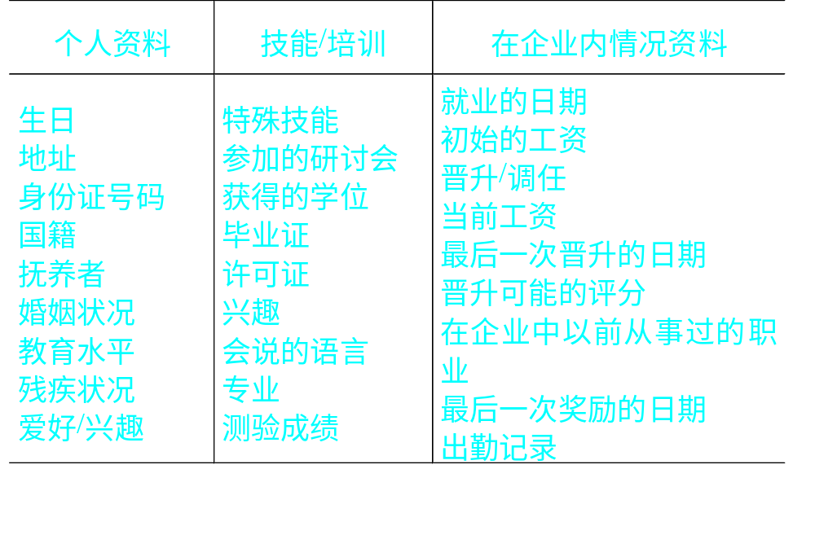
技能清单包括的项目
管理资源吧（www.glzy8.com），提供海量管理资料免费下载！

Slide 29
六、企业人力资源的供求均衡预测
在人力资源的需求和供给的预测都完成之后，就需要进行一系列的人力资源的供求均衡预测，并根据预测采取相应的措施和方法。
下图将给出对人力资源供求预测的三种结果，即：
需求与供给吻合；
雇员人数短缺乏；
雇员人数过剩。
管理资源吧（www.glzy8.com），提供海量管理资料免费下载！

Slide 30
需求分析
供给分析
企业的条件
内部
外部
预测需求
比较
预测供给
预测供给
协调
过剩
不足
决策
行动计划
决策
劳动法
退休
裁员
岗位分享
劳动法
雇佣
加班
晋升
调换
管理资源吧（www.glzy8.com），提供海量管理资料免费下载！

Slide 31
III：岗位分析
一、岗位分析的相关概念、定义及目的
二、岗位分析的意义和作用
三、岗位分析的步骤和方法
四、岗位描述和说明书
管理资源吧（www.glzy8.com），提供海量管理资料免费下载！

Slide 32
一、岗位分析的相关概念、定义及目的
岗位分析为企业员工提供了一个工作行为的“标杆”
岗位分析不仅可以使企业清楚招聘的雇员具体需要完成什么任务，对雇员而言可以用白纸黑字明确职责。
“岗位”是人力资源管理中的一个关键性概念。
对岗位的定义包括三个方面的内容：
岗位的内容： 责任、任务、行为、功能和义务；
岗位的资格： 技能、能力、经历和教育；
岗位的报酬和奖励：工资、晋升和内在满足。
岗位与“工作”“岗位”和“职业”的区别。
管理资源吧（www.glzy8.com），提供海量管理资料免费下载！
Notes:
书上（pp.106-107）
“工作(job)”： 是指能从中得到薪水的雇佣关系。
岗位： 是由任务和职责构成的包括其所要完成的事务和所负的责任。
岗位： 一个员工所要完成的一系列的任务组合在一起，就构成了一个工作位置， 即 岗位。其需要由一定人员任职的各种工作岗位。
“职业(vocation)”： 是指“个人在社会中所从事的作为主要生活来源的工作”。 是指适合自 己，并能为别人做出贡献的工作
是在国家职业分类目录中出现的岗位，是经过了论证的正规的、具有常 设性的岗位。
企业内部岗位的设置，通常是根据传统的方法，为了完成某一工作而设置岗位。但工作的内容和工作的方式都是在不断变化之中的，常常传统的岗位不能满足新的要求。如在住处化时代，在企业中信息的开发、管理和利用越来越重要，相关的工作在量上越来越大，原有的岗位设置中就没有相应的岗位来完成。因此有必要对岗位进行重新设计。
岗位分析是分析企业中的这些岗位的责任是什么，以什么样特点的人才能用途这些岗位。其包括岗位描述和岗位说明书两部分。
岗位分析要解决5个W和1个H问题，即What, Who, Where, When, Why, How。
岗位描述，是指一个特定的岗位列举出胜任这一岗位的人应该满足的要求的过程，包括应具备的水平、技能、个性等。

Slide 33
岗位分析中的术语
任务(task): 指为达到一个目的所进行的一项活动. 如: 操作一个计算机程序, 设计一个方案.
职责(responsibility): 指一个人担负的由一项或多项任务组成的活动. 如: 人力资源经理的职责之一是进行“工资调查”, 这项任务职责是由以下任务组成的: 设计调查问卷, 调查, 统计分析等.
职位 (position): 指在一定的时间内, 由一个特定的人及其所担负的一个或数个职责所组成的. 如: 市场部经理, 这是一个职位.
工作 (job): 指一组主要职责相似的职位所组成. 如:软件开发.
职业(profession): 指在一定的时间内不同的组织中相似工作的组成. 如: 会计, 教师等.
管理资源吧（www.glzy8.com），提供海量管理资料免费下载！

Slide 34
二、岗位分析的意义和作用
岗位分析可以促使企业岗位的用语标准化
岗位分析不仅是招聘和录用的基础工具，而且通过其所收集的信息对人力资源管理的许多环节都十分有用。
岗位分析在招聘过程中主要作用，在于确定招聘标准，使得招聘工作能够做到有的放矢。
岗位分析，对确定每一种岗位的价值和给每一种岗位相应的报酬都是很重要的。
岗位分析，是确保工作绩效鉴定是否真正与岗位相关连。
岗位分析，还有利于有的放矢地安排培训工作
管理资源吧（www.glzy8.com），提供海量管理资料免费下载！

Slide 35
岗位分析在人力资源管理中的用处
岗位分析
岗位描述与岗位说明书
岗位用途
人力资源管理用途
岗位设计用途
组织设计
组织变动
计划
就业计划
招聘
筛选
录用
雇佣关系
劳动关系
薪资
绩效评估
岗位设计方法和设备改进
管理资源吧（www.glzy8.com），提供海量管理资料免费下载！

Slide 36
三、岗位分析的步骤和方法
岗位分析要求收集的信息
岗位分析的步骤
岗位分析的方法
管理资源吧（www.glzy8.com），提供海量管理资料免费下载！

Slide 37
岗位分析要求收集的信息
岗位分析应负责收集以下信息：
1、工作活动。
2、行为。
3、完成工作所需要的机器、工具、设备和助手等
4、操作标准和工作绩效的考察
5、岗位环境。
6、人文要求。
管理资源吧（www.glzy8.com），提供海量管理资料免费下载！
Notes:
岗位分析信息的收集（pp.114）
1、岗位应该完成的工作活动是什么。工作活动是指与岗位有关的活动，它又可以分为以考察工作为中心的活动（其中有工作过程、工作方法、活动记录、个人职责等），和以考察雇员为中心的活动（其中有工作行为、基本动作过程、工作人事要求，等等）
2、行为。胜任该岗位应该具备的行为能力，如感觉、沟通、决策、书写等，以及完成该岗位工作的特殊要求。
3、完成工作所需要的机器、工具、设备和助手等。
4、操作标准和工作绩效的考察。该岗位的工作所要求的质量、数量、速度等方面的标准。
5、岗位环境。包括工作的物理条件、工作时间表、工作的组织和社会环境以及人事激励。
6、人文要求。包括完成该岗位的工作所需要的知识与技能（教育、培训、工作经历），个性待征要求（如生理特点、性格特征、兴趣、才能等）。

Slide 38
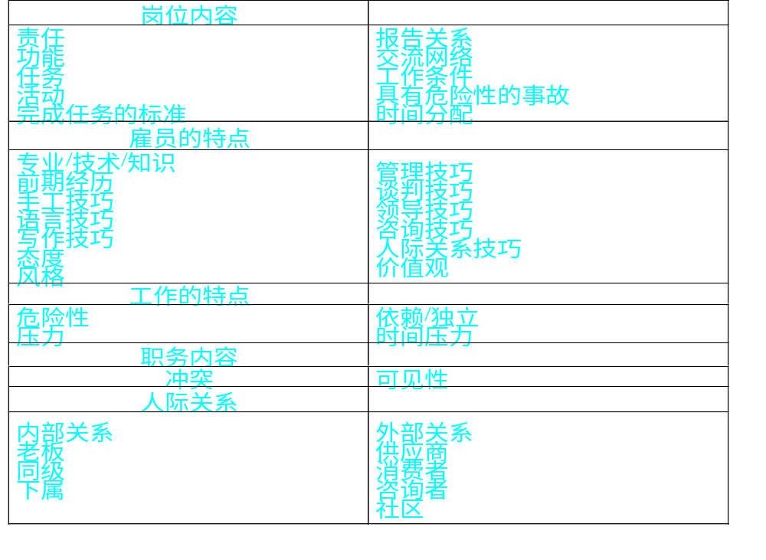
管理资源吧（www.glzy8.com），提供海量管理资料免费下载！

Slide 39
岗位分析的步骤
步骤一：确定信息的用处，以及收集资料的方法。
步骤二：对已有的相关资料进行收集、积累和分析。
步骤三：选择将要被分析的岗位中有代表性的进行分析。
步骤四：对选定的岗位进行实际分析。
步骤五：针对第四步完成的岗位分析，对该岗位的任职者和有关人员（如直接管理上司）进行访问进行修正。
步骤六：进行岗位描述的最后说明。
管理资源吧（www.glzy8.com），提供海量管理资料免费下载！
Notes:
请参见（pp.120-122）

Slide 40
岗位分析的方法
岗位分析方法有两种基本类型：一种是以考察工作为中心的岗位分析；一种是以考察员工为中心的岗位分析。
以考察工作为中心的岗位分析方法：有功能岗位分析、管理岗位描述问卷、工作面谈法、方法分析和任务清单法。
以考察员工为中心的岗位分析方法：有岗位分析问卷、生理素质分析、关键事件技术、扩展关键事件技术和指导定向岗位分析。
管理资源吧（www.glzy8.com），提供海量管理资料免费下载！
Notes:
岗位分析技术可以分两类。一类是传统分析技术，一类是数量分析技术。
传统岗位分析技术。传统岗位分析技术尽管存在许多差别，但其基本特点是岗位分析专家依靠问卷，并结合对从职者或/和其主管调查访问来进行分析。这样的收集到的资料再通过总结而成为岗位描述。
数量岗位分析技术。传统岗位分析技术在很大程度上依赖岗位分析者了解工作的能力以及其把岗位分析信息转化为岗位描述的能力。

Slide 41
以考察工作为中心的岗位分析
功能职能分析：侧重于对岗位本身的一系列有关特征的分析和研究。
管理岗位描述问卷：侧重于对岗位本身的一系列有关特征进行分析和研究。
工作面谈法。侧重于对岗位本身有关的一系列特征 进行分析和研究。
方法分析。又被称为动作分析。其侧重于对岗位本身的一系列有关特征进行分析和研究。
任务清单法。
管理资源吧（www.glzy8.com），提供海量管理资料免费下载！
Notes:
参见（pp.123-126）
一、功能岗位分析。
是美国培训与就业部创立的一种岗位分析方法。其主要目的是在对人员、数据、物件之间的相互关系进行分析的基础上，获得关于某一岗位的岗位综述、岗位说明以及雇员规范等方面的结果。
二、管理岗位描述问卷的分析。
这是一种定量的岗位分析方法，它借助于一种结构固定的问卷表的形式对企业中的各种管理岗位进行分析。管理岗位描述问卷对于发现管理方面的人才，确定是否需要对有关人员进行培训十分有用。还可以用于评价管理岗位、划分管理岗位的工资等级、制定雇员招聘和选拔程度。
三、工作面谈法。
主要用于对管理岗位的分析。其主要目的是改善管理状况，进行售货员的配备与招聘工作，进行岗位评价，测评责任的完成情况，以及进行组织分析。工作面谈法主要是在岗位分析专家和任职者之间所进行的关于该岗位的讲座的基础上完成的。在面谈中所搜集的信息涉及任职者所担任的岗位的四个方面：即工作内容、岗位的性质和范围、工作目标以及所负的责任。
四、方法分析。
是一种传统的和程式固定的岗位分析方法。主要用于对岗位及其一般职责、完成工作职责的环境、拥有的权力等级、所需的工作技能等等方面进行描述。其主要目的是研究如何尽可能有效地完成工作。
五、任务清单法。优点是由于它建立在对清单上的项目的识别上，而不是建立在对工作的回忆上，这样就避免了领先回忆时可能丢失的信息。

Slide 42
以考察员工为中心的岗位分析
岗位分析问卷：目的是获取关于人员本身的一系列有关特征的岗位信息，以此作为研究分析的起点。
生理素质分析：侧重于对雇员自身生理特征的分析。主要目的，是对某一岗位的任职者本身具有的完成一项工作所必须的特殊能力（身体素质能力进行分析）。
关键事件技术。特点是侧重于对人员本身的一系列特征进行分析和研究。目的是用于对工作行为准则的研究。
扩展关键事件技术。是在关键事件技术的基础上发展出来的一种比较高级的岗位分析方法。它通过任职者本人对其所担任的岗位的各个职能按照一定的要求进行描述。
指导定向岗位分析。侧重于对岗位本身的一系列有关特征进行分析和研究。目的是对某一岗位的任职者的工作行为进行发现和研究，然后在此基础上进行岗位分析的有关工作。
管理资源吧（www.glzy8.com），提供海量管理资料免费下载！
Notes:
参见（pp.126-130）

Slide 43
岗位分析的工具
访问调查。（分别对每一个雇员进行的访问调查；对从事相同工作的雇员群体进行群体访问调查；对了解被分析的岗位的一个或几个主管进行访问调查。）
日记法。（让在该岗位工作的人对其完成的活动进行记录的方法）。
观察法/活动抽样法。（岗位分析者观察一个或几个正从事该项工作的人，从而记录并收集下资料。）
运用各种各样的机械和设备。（在岗位分析中使用的机械和设备包括秒表、计数器、录像机、计算机等等）
管理资源吧（www.glzy8.com），提供海量管理资料免费下载！
Notes:
有三种访问调查技术可以用来收集岗位分析的信息（pp.131-133）：
分别对每一个雇员进行的访问调查；
对从事相同工作的雇员群体进行群体访问调查；
对了解被分析的岗位的一个或几个主管进行访问调查。

Slide 44
四、岗位描述和岗位说明书
一旦岗位分析资料收集完成并获得认可，这些资料就被总结成为具有一定标准格式的岗位描述。
典型的岗位描述应该包括三个部分的内容：
1、辨别岗位。通过岗位的名称、任职者的数量、编号、位置等辨别出该岗位。
2、定义岗位。这部分是对该岗位目的的反映。说明为什么该岗位会存在，怎么才算圆满地完成该岗位的工作，以及该岗位如何与其他岗位相配合，如何与企业的整体目标配合。
3、描述岗位。该岗位的任职者主要责任是什么，完成什么特殊的的工作。该岗位在多大程度上需要接受监督或管理，在多大程度上能够自己作主等。
管理资源吧（www.glzy8.com），提供海量管理资料免费下载！

Slide 45
岗位说明书：总结完成一项工作对这一岗位的承担所需要的人文特征。在招聘过程中，岗位说明书能帮助人力资源部门做出决定：即对特定的岗位，应招聘什么类型的人；应挑选什么样的人。
岗位说明书包括成功地完成某一岗位的工作所需要的培训、教育、经历等方面的要求。
岗位说明书决定采用什样的的筛选工具的基础。
岗位说明书通常还包括生理要求、智力要求、工作条件以及其他决定该岗位工作成功与否的人文特征。
管理资源吧（www.glzy8.com），提供海量管理资料免费下载！

Slide 46
完善岗位描述的四种方法：
1、观察。即使是一个好的观察者可能也不理解自己正在观察的事物，因为有时事物中包含着许多眼睛看不见的东西。
2、询问操作者。请工作人员描述一下他们所从事的工作。这种方法对你所观察到的事情有真实感。当然您必须对此项工作有足够的了解，才能理解所听到的描述，才能提出恰当的问题。
3、询问主管人或部门领导。
4、让大家都参与。一个完整工作描述的最佳方式就是让整个部门都参与进来。
管理资源吧（www.glzy8.com），提供海量管理资料免费下载！

Slide 47
岗位描述表
工作名称：
直接领导人： 部门：
履行的职责：
使用的设备：
使用的技能：
领导的责任：
对设备的责任：
对财务的责任：
工作的其他方面：
特殊工作条件：
操作水平：
工作分析人： 日期：
管理资源吧（www.glzy8.com），提供海量管理资料免费下载！

Slide 48
岗位说明的构成
大多数岗位说明包括以下几个方面：
学历： 这项工作需要有大学文凭吗？或者是高等教育？或者是专业技术教育？
技能： 例如，候选人必须能熟练操作计算机吗？或者在机械、制图、统计及技术性工作方面有一技之长吗？
工作经历：以前是否做过类似的工作，工作时间有多长？
个性特征：候选人在交流和人际关系方面有必要的技能吗？
管理资源吧（www.glzy8.com），提供海量管理资料免费下载！

Slide 49
南京国际贸易中心
100 万元招聘副总经理
副总经理的条件:
工作经历: 八年以上房地产企业管理的经验
教育程度: 企业管理类本科以上学历 (MBA学历着优先考虑)
技能倾向: 熟悉国家房地产和建筑工程等方面的法规
成功运作三年以上的房地产开发的经历
具备较强的沟通、协调、公关及独立处理事物的
能力
掌握房地产市场的运营模式和敏锐洞悉房地产市场的
走势、动向
最好有大型房地产公司高层管理三年以上的经验
管理资源吧（www.glzy8.com），提供海量管理资料免费下载！

Slide 50
IV：招聘程序
招聘可以分为五个相互独立又相互联系的阶段：
招聘计划阶段
招聘策略发展阶段
寻求候选人阶段
候选人筛选阶段
检查评估阶段
管理资源吧（www.glzy8.com），提供海量管理资料免费下载！

Slide 51
招聘计划阶段
招聘计划指的是把对工作空缺的描述变成一系列目标，并把这些目标和相关的求职者的数量和类型具体化的工作。即，一方面要研究招聘人数，另一方面要确定招聘类型。
1、确定招聘的投入——产出率
2、确定招聘类型
招聘计划在企业的不同管理层次上，需要完成的任务是不同的。
管理资源吧（www.glzy8.com），提供海量管理资料免费下载！

Slide 52
确定招聘的投入——产出率
这是将招聘看成是一个投入——产出的过程。投入即是全部的被招聘者蓄水池中的应聘者的数量，而产出则在招聘结束后的最终雇佣人数。
估算投入——产出率比较有效的一个工具是招聘产出金字塔。
管理资源吧（www.glzy8.com），提供海量管理资料免费下载！

Slide 53
招聘产出金字塔
最终招聘的员工
50
发出录用通知
100
被面试的申请者
150
200
被邀请的申请者
1200
被吸引的申请者
管理资源吧（www.glzy8.com），提供海量管理资料免费下载！
Notes:
参见（pp.157-159）
在不同的国家、不同时期、甚至在同一国家的不同地区，每下一步的产出率都是不一样的。这些比例的变化与劳动力市场的供给直接相关，与劳动力供给的数量、质量直接相关。
如果需要的劳动力素质越高，产出比例会越小。这些比例的确定需要依靠丰富的招聘经验。

Slide 54
对企业的高级管理层：
招聘计划工作包括审核和批准就业计划以及岗位分析、制定招聘的总体政策，确定招聘雇佣的标准、设立雇员的起始薪资水平。
对企业的部门经理层：
主要的工作是向人力资源部提供本部门空缺岗位的数量和类型的信息，部门经理还需要参加对白领人员的面谈、筛选工作。
人力资源管理部门：
在招聘计划中是核心单位。由最高管理层决定的招聘总政策需要由人力资源管理部门来具体执行。
管理资源吧（www.glzy8.com），提供海量管理资料免费下载！

Slide 55
招聘策略阶段
招聘策略是招聘计划的具体体现，是为实现招聘计划而采取的具体策略。
招聘策略，包括招聘地点的选择、招聘渠道或者方法的选择、招聘时间的确定、招聘宣传战略、招聘推销战略、招聘的评价和招聘的扫尾工作安排等等。
管理资源吧（www.glzy8.com），提供海量管理资料免费下载！
Notes:
参见（pp.164-172）
1、招聘时间和地点的确定。
为了节省开支，企业在地理分布上将其招聘活动限制在最能够产生效果的劳动力市场上。例如：
A、企业倾向于向全国范围内招聘高级管理人员和专家；
B、企业通常在跨地区的市场上招聘中级管理人员和专业技术人员；
C、企业经常在其所在的当地市场上招聘文职办事员和操作工人。
2、招聘广告的确定。
选择不同的媒体进行招聘宣传，树立企业形象的极好机会。
3、招聘渠道和方法的选择。
可供企业选择的招聘渠道有：雇员引荐候选人、刊登招聘广告、职业介绍所、校园招聘、内部招聘（岗位公告、岗位投标制度等）。
4、招聘中的组织宣传战略。
企业在招聘过程中要利用招聘过程的机会进行企业形象或者声誉的宣传活动。
有许多时候，由于招聘者衣着大方、言谈举止得当而给应聘者很好的印象，进而促进了企业形象的提升。

Slide 56
建立招聘蓄水池的阶段
是吸引和寻找候选人的过程。这个阶段包括两个方面的内容：
开发候选人资源（建立招聘蓄水池）
候选人资源和招聘渠道不是马上就能够利用的，在正式开始招聘的具体工作之前需要进行重要的开发工作。这一开发工作应该以招聘计划中对人力资源需求的预测为基础。及时建立起招聘蓄水池，随时吸引到足够的申请者或者个人简历。这才能做到招聘的及时性和有效性。
资源利用
招聘开发工作应该是企业人力资源开发与管理的日常工作，而不是在企业出现岗位空缺时才开始，这样才能保证招聘资源能够被随时利用。
管理资源吧（www.glzy8.com），提供海量管理资料免费下载！

Slide 57
招聘来源和渠道的认识
1、内部来源和渠道：内部招聘对于企业的管理职们是最重要的来源，如在美国，有90%的管理岗位是由内部招聘来填补的。内部招聘有几个重要的渠道，包括岗位公告、岗位投标、技能清单法、岗位轮换和雇员引荐等等。
2、外部来源和渠道：外部招聘是一种交流形式，借此企业可以在潜在的雇员、客户和其他外界人士中树立形象。外部招聘的主要渠道有，走进来、广告、就业机构和校园招聘。
管理资源吧（www.glzy8.com），提供海量管理资料免费下载！
Notes:
参见(pp.173-195)
内部招聘： 优点——
凡采取这种战略的企业都在企业中广泛宣传自己重视内部招聘渠道，也努力在外界树立这种形象，人微言轻吸引人才的一种手段。内部招聘对现有的雇员来说是一种重要的晋升渠道，企业向其雇员开发空缺岗位机会，是给予雇员的一种资格、一种“特权”，对雇员是一种很有效的激励，有提高绩效和士气的作用。
由于内部招聘能够提高雇员对企业的效忠程度，因此也有利于管理者作计划时从长远考虑。从内部提升，从某种程度上讲也比较安全。
内部晋升还可以节约大量的招聘广告费用和筛选录用方面的相关费用，还可以节约适应的培训费用。
缺点——
申请但没有得到岗位的雇员可能会很失望，从而影响其积极性；内部招聘，常常会在雇员群体中引起嫉妒、攀比等心理问题；内部招聘的最大问题是近亲繁殖。
如果过分依赖从内部晋升，就会产生一些不好的后果。一、将招聘来源局限在内部，就会忽视其他来源中的优秀候选人；二、从内部晋升也会产生新的空缺，这一岗位也需要填补；三从内部提升，在培训有时并不节约，因为一次产生了两个需要培训的雇员；四、如果从内部晋升和人被证明是不适合新的岗位的，企业会面临比较尴尬的局面；五、内部晋升还可能产生一种把人晋升到他或好不能用途的岗位的倾向。
外部招聘：

Slide 58
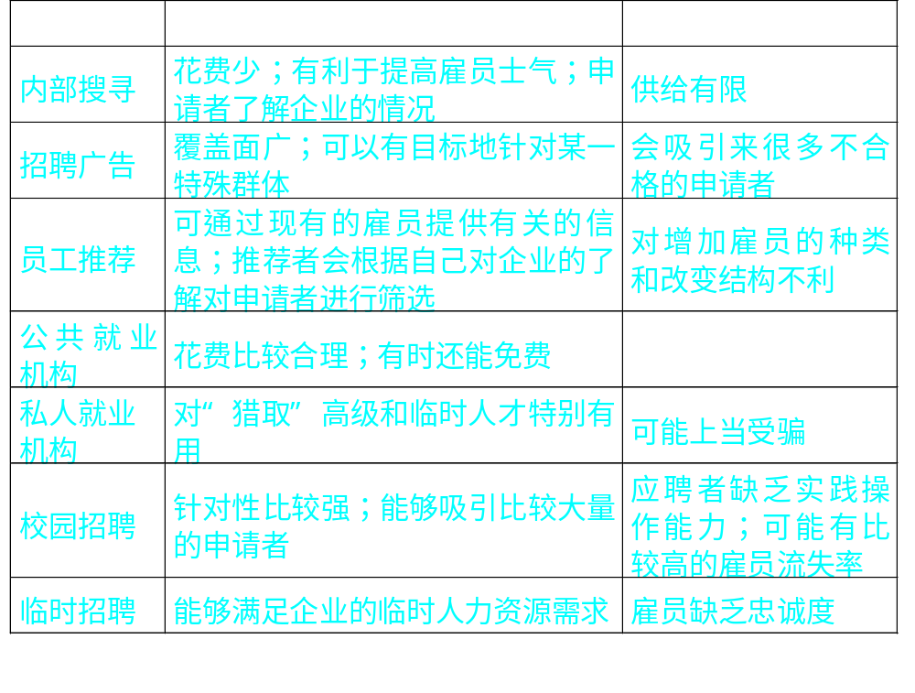
招聘过程中应聘者的主要来源
管理资源吧（www.glzy8.com），提供海量管理资料免费下载！

Slide 59
候选人筛选阶段
该阶段的目的是将明显不合岗位要求的申请者排除在招聘过程之外。
岗位说明书是筛选的基础。筛选要以岗位说明书上要求的知识、技术和能力来判断候选人的资格。
在整个招聘过程中，筛选是极为重要的的阶段，也是整个招聘工作能否成功、有效的最后一关。
管理资源吧（www.glzy8.com），提供海量管理资料免费下载！
Notes:
参见（pp.160-161）
对进入招聘水池的申请者进行筛选，需要做好以下几方面的工作：
1、与通过个人简历和资格筛选的候选人建立联系并确定面谈的时间、地点；
2、为非公司或企业所在地的候选人提供交通费、住宿费，以保证面谈的顺利进行；
3、给在个人简历和资格审查中被淘汰的人写信表示歉意，以及企业对他们的尊重和感谢。

Slide 60
招聘工作的检查评估阶段
这是招聘工作的最后一道工序。评估就是对招聘过程的每个环节进行跟踪，以检查招聘是否在数量、质量以及效率方面达到了标准。
判断招聘效果：主要是看空缺的岗位是否得到了填补，雇佣率是否符合招聘计划。
衡量招聘的质量：短期内，主要根据求职人员的数量和实际雇佣人数的比例来确定招聘的质量；长期计划，就要根据接受雇佣的人的流失率来判断招聘的质量。
衡量效率的重要指标是费用。可以用多种方式对费用进行分析。如较常用的指标是计算每一个人的平均费用。
管理资源吧（www.glzy8.com），提供海量管理资料免费下载！
Notes:
参见（pp.162-164）
招聘是很费钱的。据估计，招聘专业人员和管理人员，其成本大致相当于这些人员关一处工资的50%--60%。这其中不仅包括直接成本，还包括间接成本。要准确地评估招聘成本，需要保存好以前招聘工作的相关资料。还可以从企业家协会等社会公众团体组织获得其他企业及行业有关招聘成本的资料。
我们应该明确，没有一种招聘方法能够满足企业的所有需要，不管这种方法的成本有多高。

Slide 61
V：筛选和录用
一、筛选过程
筛选工作：在整个招聘过程中已经越来越居于核心地位了。在完成了申请表的填写，即建立起了被招聘者蓄水池，之后就是针对招聘工作的需要从蓄水池中挑选最好、最适合的人。
筛选决策涉及两个方面：一是要选择预期表现会最佳的申请者；二是要用最低的成本来完成这种决策。
筛选的手段：包括面谈、测验（心理测验、知识测验、模拟工作测验等）、评估中心、个人信息、背景检验和笔迹学研究。
管理资源吧（www.glzy8.com），提供海量管理资料免费下载！
Notes:
参见（pp.196-197）
筛选和录用对工作绩效及企业经营成本都有很大影响。筛选雇员决定着企业管理者的工作绩效，因为管理者工作能否有效进行，在很大程度上取决于下属。
从50年代开始，西方发达国家的招聘工作的重心就已经从招聘方面转移到了筛选方面。
实际上，筛选之所以在招聘过程中占据核心地位，一个主要原因就是筛选费用已经越来越高。

Slide 62
一）筛选的策略类型。根据不同的情形，企业采用不同的筛选策略：多重障碍跨越筛选策略、补偿筛选策略、综合筛选策略等等。
二）筛选的标准。雇主在进行筛选时都会使用一些特殊标准，最常见的标准有完成工作所需要的才能、正式教育文凭和工作经历等。
三）筛选的信度和效度。
四）筛选的一般方法，（主要包括简历审查、面谈和测试为主）
管理资源吧（www.glzy8.com），提供海量管理资料免费下载！
Notes:
参见（pp.198--216）
一、多重障碍跨越筛选策略，是一种一旦申请者在筛选过程的任何一个五一节失败就被淘汰的方法。假设：每一项测试的知识/技能/能力对于完成该岗位的工作都是必不可少的。
补偿筛选策略，在决定录用还是淘汰之前，所有的申请者都必须经过所有的筛选步骤。假设：在工作中申请者的某一个短处可以被其某一个长处补偿。
综合筛选策略，当某种特征（知识、能力、技能）对完成工作是必须的，但不是充分的，这时就使用综合筛选策略。
二、1、企业需要的才能，包括：读写和算术能力、沟通能力、随机应变才能、处理危机的能力、处理人际关系的能力
2、正式教育文凭，关于这要注意：求职者具有大学文凭并不能保证他或好有好的工作动机或者热情。
3、工作经历，这是雇主们在筛选过程中有和最多的一个标准。
三、信度：即指一个好的筛选或者测量工具，必须稳定可靠，即多次测量的结果要保持一致。
效度：是指测量的有效性或者是正确性，是指一种评判技术能够真正衡量它所要衡量的对象的程度。更简单地说，衡量一个筛选或者测量工具有没有效果，就是看它所实际测量的是不是它所想要测量的东西。
四、第VI和第VII部分着重讨论。

Slide 63
二、录用过程
筛选过程是从建立起来的被招聘者蓄水池中，通过不同的方法挑选合格的求职者，录用就是最终决定雇佣的应聘者，及分配给他们岗位的过程。
因此，录用过程是招聘过程的一个总结，是给招聘工作划上的一个阶段性句号，是企业人力资源形成和配置过程的一个重要部分。
录用之后，还要对招聘来的新雇员进行适应性培训。
管理资源吧（www.glzy8.com），提供海量管理资料免费下载！

Slide 64
录用通知书
先生/女士：
在上周五与您的会面是很愉快的。我们现在很高兴地通知您，我们企业向您提供 岗位。
接受该岗位的工作意味着您应该完成下列的工作职责, 并对 负责。您的基本工资将是每月 元。
我们很希望您能够接受该岗位的工作。我们会为您提供较好的发展机会、良好的工作环境和优厚的报酬。
我们很希望您能在 月 日之前答复我们。如果您还有什么疑问，请尽快与XXX联系。他的联系电话是XXX-XXX。期望尽快得到您的答复。
人力资源部经理
xxx
管理资源吧（www.glzy8.com），提供海量管理资料免费下载！
Notes:
参见（pp.271-278）
在通知被录用者方面，最重要的原则是及时。有许多机会都是由于在决定录用后没有及时通知应聘者而失去了。否则会由于企业的官僚作风，很有可能损失企业重要的人力资源。

Slide 65
辞谢通知书
尊敬的 先生/女士：
十分感谢您对我们企业的 岗位的兴趣。您对我们企业的支持，我们不胜感激。您在申请与应聘该岗位时的良好表现，我们印象很深。但由于我们名额有限，这次只能割爱。我们已经将您的有关资料存档，并会保留半年，如果有了新的空缺，我们会优先考虑您。
感谢您能理解我们的决定。祝您早日寻找到理想的岗位。
对您热诚应聘我们的企业，再次表示感谢！
人力资源部经理
管理资源吧（www.glzy8.com），提供海量管理资料免费下载！
Notes:
一般来说，由企业人力资源部经理亲自签名的辞谢信，比单纯加盖一个公章的辞谢信要让人感觉好得多。

Slide 66
VI：招聘面谈
面谈： 是一种在特定的场景下，经过精心设计，通过主考官与应试者双方面对面（当然现在出现了计算机和网络的“面谈”方式）地观察、交谈等双向沟通方式，了解应聘者素质、特征、能力状况及求职动机等的人员甄选方法。
管理资源吧（www.glzy8.com），提供海量管理资料免费下载！
Notes:
参见pp.237-238
面谈是全部筛选技术中使用得最广的。一项调查显示，70%的企业在招聘和筛选过程中使用了某种形式的面谈技术或方法（Dipboye,1992）。而另一项调查显示99%的企业使用面谈作为筛选工具（ McDaniel, et al.,1994）。

Slide 67
一、面谈的种类
根据面谈的结构：结构性面谈和非结构性面谈；
根据面谈的内容：压力式面谈
根据面谈的目的：情景化面谈、岗位追溯面谈、行为式面谈和心理面谈
根据面谈进行的方式：
一对一面谈、小组面谈、顺序面谈、全体一次面谈、计算机化的以及个人化的面谈
管理资源吧（www.glzy8.com），提供海量管理资料免费下载！
Notes:
参见pp240-244
非结构化面谈：面谈所问的问题没有一个事先安排的需要遵守的框架。可根据应聘者的回答进行追问，但因为每次问的问题不一样，面谈的效度和信度受到了影响。
结构化面谈：问题是事先安排好的，问题大致包括以下这些内容，一与岗位兴趣有关；二与现有工作情况有关；三与工作经历有关；四与教育有关，五与业余的爱好和活动有关；六与工作岗位安排有关；七与应聘者对自己的评价有关。
压力式面谈：目的是鉴别那些敏感和不能忍耐压力的人。
情景化面谈：通过一系列问题来预测他或好在一个给定的情景下的行为能力的面谈形式。
岗位追溯面谈：集中追问与应聘者有关的信息。
行为式面谈：是上述两种方式的一种综合。这三种都属于结构式的面谈
心理面谈：由心理学者主持，目的在于评价应聘者的某种心理素质。

Slide 68
二、面谈的设计
面谈方案的设计：面谈者应该根据申请表上的内在次序，设计面谈的过程、提纲和问题。
面谈问题的设计：要有利于缓和气氛、调动情绪，使被面谈者尽可能地充分表现自己；在提问时不要故意地进行问题回答引导或解释。
面谈环境的设计：面谈环境应该有助于消除招聘者和应聘者之间因地们不同而存在的隔阂。在安排座位时，应该淡化双方的地位差异。
管理资源吧（www.glzy8.com），提供海量管理资料免费下载！

Slide 69
以结构式面谈的设计为例
结构式的情景面谈是最能够有效地预测未来工作绩效的面谈。其具体的设计和进行步骤是：
第一步，岗位分析。以列举岗位责任、所需知识、技能、能力和其他资格的形式写作岗位分析；
第二步，评价岗位责任信息。根据完成任务的重要性对每一个责任进行排队，并对完成每一个责任所需要的时间进行排队，通过这样的工作识别出哪些是该岗位的主要责任。
第三步，设计面谈问题。面谈问题必须在岗位责任的清单的基础上提出，而且应该保证针对那些主要的责任来提出问题。
第四步，开发标杆(Benchmarking)答案。
第五步，指定面谈小组。
管理资源吧（www.glzy8.com），提供海量管理资料免费下载！

Slide 70
在面谈中可能问到的问题
工作经历方面问题
请描述一下您现在从事的工作？
您是怎样度过一天平凡的工作的？
讲一下您在工作中遇到的问题？
您认为现在或从前的工作中的基本成绩是什么？
与工作经历无关的问题
您是怎样看待所申请的这份工作的？
您认为自己的哪一方面最使你有资格做这项工作？
如果您被雇佣，在哪些方面能立即发挥作用？
您受的教育和培训对这项工作在哪些方面有帮助？
弱点
您目前的工作哪些方面做得最好？
您在哪些方面需要上司的帮助和指导？
您的主管领导在哪些方面称赞过您？
管理资源吧（www.glzy8.com），提供海量管理资料免费下载！

Slide 71
动力
您为什么选择这一份工作？
您的长期职业生涯目标是什么？
您想怎样实现这一目标？
对您以前做过的工作，您最喜欢什么？最不喜欢什么？
从现在起五年内，您希望自己干到哪一岗位？
稳定性
您离开目前工作岗位的原因是什么？
为什么现在要找工作？
您最初的职业生涯目标是什么？
灵活性
请讲述一下在工作中遇到的棘手问题？
您当时是怎样解决这些问题的？
当你一个人解决不了问题时，您去找谁商量？
到目前为止，您一生中的最大失望是什么？
与他人一起工作
您在哪些部门工作过？
您在部门中的作用是什么？等
管理资源吧（www.glzy8.com），提供海量管理资料免费下载！

Slide 72
三、面谈过程中的注意事项
在制定面谈计划之前，应该研究应聘者申请表和他们的简历，将不清楚的地方，和申请者的优点和缺点标出来。
设计比较规范的面谈表。这能够帮助面谈者记录有关应聘者的重要信息。
注意在做是否雇佣的决策时，不要太过被应聘者的第一印象所影响；不要优待那些与您相似的人；不要受“光环效应”的影响。
在结束面谈之前，一定要留一些时间给应聘者。对所有的面谈，在结束时都应该尽量用一种积极的语气。
注意及时检查面谈记录和相关材料。
管理资源吧（www.glzy8.com），提供海量管理资料免费下载！
Notes:
参见pp.256-266
过度强调外表，导致有些公司错过优秀人才，而录用了那些外形有魅力的人。
面谈者可能会下意识地倾向于那些与自己来自同一所学校的人，与自己有相似道德背景，或者那些社交圈子与自己相同的人。
由于应聘者某一方面特别突出，而忽视了他的缺点，为为他是难得的全才。
因此，在做出招聘的最终决定时，一定要按照岗位说明认真比较每位候选人的背景及彼此之间的情况。要全面地看待各方。
美国研究生院录取学生就是可以借鉴的全面系统方法。

Slide 73
面谈总结表
应聘者 日期 申请岗位 谈话人
工作要素（根据岗位说明书的要求）：
应聘者背景
责任和义务
所需技能
文化程度（包括专业、学习成绩）
工作经历 职业发展目标
个人素质（包括外貌、动力、应变能力、稳定性、领导能力、创造性等）
机敏程度
精力状况
交流技巧
自信程度
评语
应聘者的优势和局限
应聘者是否被雇佣 [ ]是：培训建议 [ ]否
理由：
管理资源吧（www.glzy8.com），提供海量管理资料免费下载！

Slide 74
VII：招聘测试
测试：为了从个人处获得关于特殊兴趣、特征、知识、能力或者行为的信息而设计的一种客观的和标准化的测量方法。
一般说来，筛选测试对那些蓝领工人和文职人员更适合，而对于管理和人事工作方面的岗位适用性就差一些。
管理资源吧（www.glzy8.com），提供海量管理资料免费下载！

Slide 75
你的企业是否需要招聘测试？
1、贵企业是否太过依赖于那些主观的招聘方法，例如人员面谈、核实推荐材料和简历审查等？
2、被贵企业雇佣的许多应聘者，在进入企业之后往往都不能很好地完成工作？
3、针对企业中每一个岗位空缺，是否都有很多的应聘者？
4、贵企业是否有要求，要快速而准确地评估大批的应聘者？
5、贵企业是否想招聘高技能、高生产率和忠实可靠的人才资源上具有竞争力？
只要对以上任何一个问题回答了YES，都有必要进行招聘测试。（摘自Personnel Testing：A Manager’s Guide）
管理资源吧（www.glzy8.com），提供海量管理资料免费下载！

Slide 76
一、招聘测试的种类
按照测试的设计划分（即通过测试如何进行和实施来划分测试类型）：速度和力度测试、个体和群体测试、笔纸测试和操作测试。
按照测试的内容划分（即根据测试所要衡量的 内容）：能力测试、智力测试、一般认识能力和特殊认识能力的测试、身体运动能力测试、个性和兴趣测试、工作体验测试。
管理资源吧（www.glzy8.com），提供海量管理资料免费下载！

Slide 77
什么是有效测试方法？
守法和公平
没有负面作用
降低盲目雇佣
不具有侵犯性
可行性
合适的阅读水平
各种执行方式
以计算机测评的可行性
有效的招聘测试方法
成本有效
收益>成本
对财务绩效有正面影响
削减雇佣成本
正确有效
测试与工作相关
分数能够反映绩效
与其他方法相比，有较高的分类正确性
管理资源吧（www.glzy8.com），提供海量管理资料免费下载！

Slide 78
二、常用的几种测试方法
智力测试：尽管对什么是智力还没有定论，但这种测试是对人所具有的整体能力的总和，是对学习能力的测试。
能力测试：与绩效测试和能力倾向测试不同。
个性测试：主要用于判断候选人的个性特点。包括个人的需要、动机、爱好、兴趣、感情、态度、性格、气质、价值观、人际关系等各种与社会行为有关的心理特质的总和。
管理资源吧（www.glzy8.com），提供海量管理资料免费下载！
Notes:
参见225-236
绩效：指的是通过一段时间的培训后，受训者所学到的东西。它是一个比较明确的、相对限定的范围内的学习结果。
能力倾向：指的是学习能力，是在给予适当的机会时获得某种知识或技能的能力。这种能力是在一定的遗传素质的基础上，各种经验累积的结果。
能力：是介于绩效与能力倾向之间，指的是当前的知识或者技能水平，即有正式学习（培训）的，也有非正式学习（培训）的结果。
绩效测试：涉及特定的学习谨培训经验，是以过去或者当前为准。
能力测试：涉及广泛的学习或培训经验，是以现在为准；
能力倾向测试，涉及广泛的学习或培训经验，但是以未来为准。

Slide 79
招聘中考虑应聘者的主要能力
核心能力 (core competence): 适应性、灵活性、
沟通技能、决策能力、人际关系能力、组织能力、
主动性等
一般能力 (general competence): 计划、组织、协调、
控制、激励等
特别能力 ( specific competence): 经历、专长 、
知识、技能等
管理资源吧（www.glzy8.com），提供海量管理资料免费下载！

Slide 80
未来招聘的趋势预测
招聘过程的变化 (吸引)
招聘方法的变化 (个性了解、面试、公平、
公正公开)
评估内容的变化 (学习能力、心理、
管理资源吧（www.glzy8.com），提供海量管理资料免费下载！

Slide 81
三、测试过程中的注意事项
测试虽然是一个被广泛使用的有效工具，但应认识到这不是招聘雇员的唯一方法，必须与其他招聘方法一起使用才能对应聘者进行全面考察。
某种程度上，测试更多是反映哪些人会失败，而不是反映哪些人会成功。
要注意正确测试中涉及应聘者婚姻、家庭等方面的问题，否则会引发许多意想不到的问题。
要针对自己企业的特殊情况，对测试进行有效化的检验。
企业应该聘请心理学家，来主持招聘测试工作。
测试过程应该尽量在一个安静、充分照明、通风良好的地方进行。
测试组合，即几种测试方法的组合，一般要比单个测试更有效。
管理资源吧（www.glzy8.com），提供海量管理资料免费下载！

Slide 82

谢谢各位！
管理资源吧（www.glzy8.com），提供海量管理资料免费下载！

